Slide 1
Без цели нет деятельности,
без интересов нет цели,
а без деятельности нет жизни
В.Г. Белинский
Формирование умений школьников использовать приобретенные знания
в практической деятельности

Slide 2
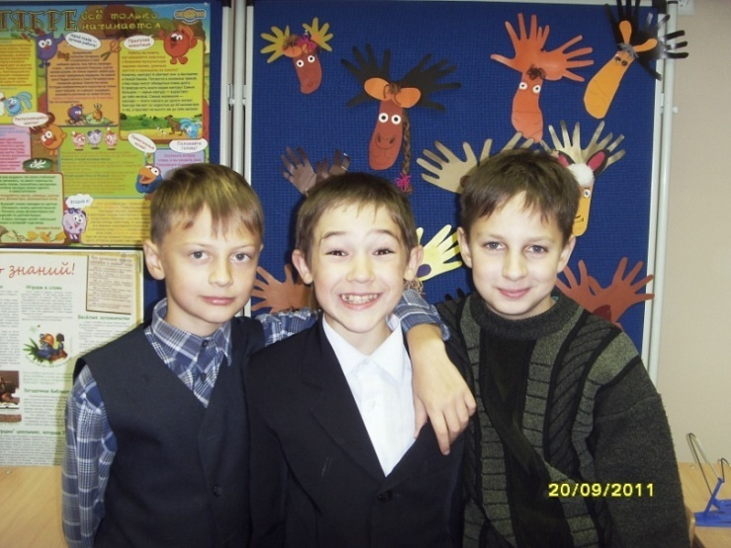
Образовательная компетентность
КЛЮЧЕВЫЕ КОМПЕТЕНЦИИ
- учебно-познавательные
- ценностно-смысловые
- коммуникативные
- информационные
- социальные
- здоровьесберегающие

Slide 3
4 класс
УМК «Школа России»
Математика
Технологическая карта темы
Деление многозначных чисел на числа,
оканчивающиеся нулями
Творческая группа
Л. А. Александрова, учитель начальных классов школы №270
Е.В. Зыкова, учитель начальных классов школы № 270
З.В. Ильенкова, учитель начальных классов школы №276
М.В. Мартынова, учитель начальных классов школы №276
Е.В. Привалова, учитель начальных классов школы №289
Л.В. Тимошенкова, учитель начальных классов школы №276

Slide 4
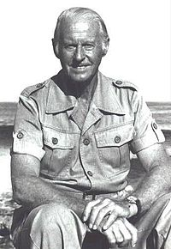
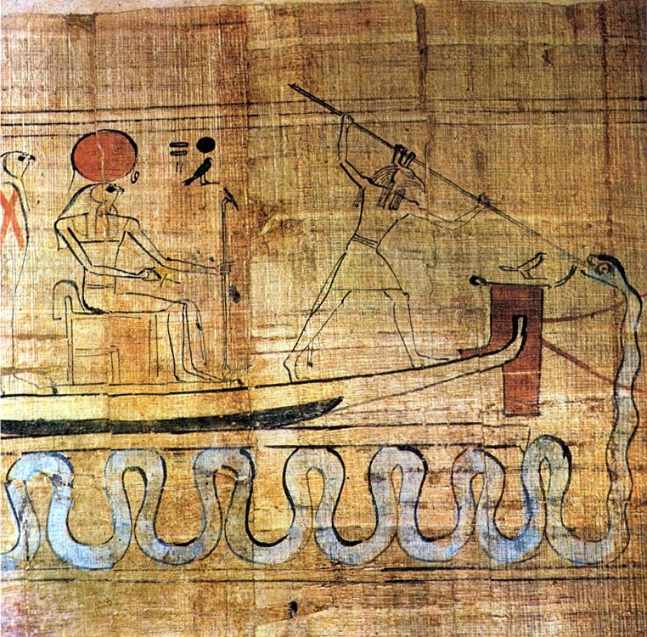
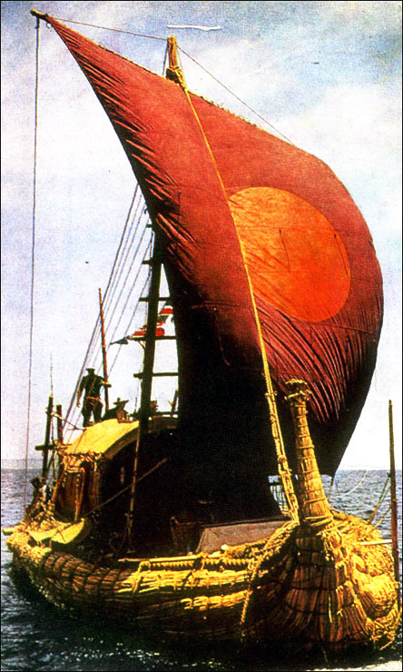
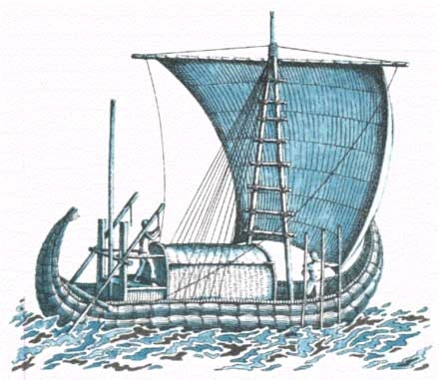

Slide 5
УЧЕБНО-ПОЗНАВАТЕЛЬНАЯ ДЕЯТЕЛЬНОСТЬ
Содержательные блоки
Блок А. Деление многозначного числа на произведение
Блок Б. Письменное деление многозначного числа с
остатком на 10, 100, 1000
Блок В. Письменное деление многозначного числа на
числа, оканчивающиеся нулями
Блок К. Диагностика качества освоения темы

Slide 6
УЧЕБНО-ПОЗНАВАТЕЛЬНАЯ ДЕЯТЕЛЬНОСТЬ
Задание 1 (З) с взаимопроверкой
Назовите выражение, при делении которого, значение будет с остатком.
1826:10 7200:80 20400:100 67458:1000
Задание 2 (П) с взаимопроверкой
Верно ли, что вычисление выражения 630:90 можно выполнить только одним способом? Обоснуйте своё мнение.
Задание 3 (У)
Выполните вычисление выражений 810 : 90; 540 : 60 и напишите только ответы.
Диагностическое задание
Вычислите выражения удобным способом.
5600:700; 248:40; 970:300; 3850:60

